Slide 1
ING. ROBERTO ISAAC SUASTE MARTINEZ

Slide 2

INTRODUCCIÓN A LOS MICROCONTROLADORES

Slide 3

CONTENIDO
INTRODUCCIÓN
MICROCONTROLADORES
LENGUAJES DE PROGRAMACIÓN
SOFTWARE
HARDWARE
APLICACIONES

Slide 4

INTRODUCCIÓN

Slide 5

¿Qué es un controlador?

Slide 6

CONTROLADOR
Es un dispositivo que se emplea para manipular uno o varios procesos.
Es Invariante en el Tiempo

Slide 7
Ha cambiado su IMPLEMENTACIÓN FÍSICA
Hace 45 años → LÓGICA DISCRETA
Hace 25 años → MICROPROCESADORES
Actualidad → MICROCONTROLADORES

Slide 8

¿Qué es un MICROPROCESADOR?

Slide 9
MICROPROCESADOR
Circuito Integrado que contiene:
CPU (Unidad Central de Proceso)
Unidad de Control
Interpreta Instrucciones Bus de Datos

Slide 10
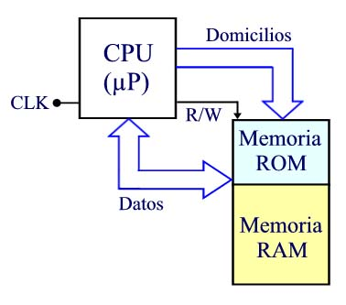
SISTEMA ABIERTO

Slide 11
¿Qué es un MICROCONTROLADOR?

Slide 12
MICROCONTROLADOR
Es una COMPUTADORA reducida a su mínima expresión, un Circuito Integrado

Slide 13
Se forma por:
CPU (Unidad Central de Proceso)
Memoria RAM
Memoria ROM / EEPROM
Líneas de Entrada y/o Salida
Periféricos

Slide 14
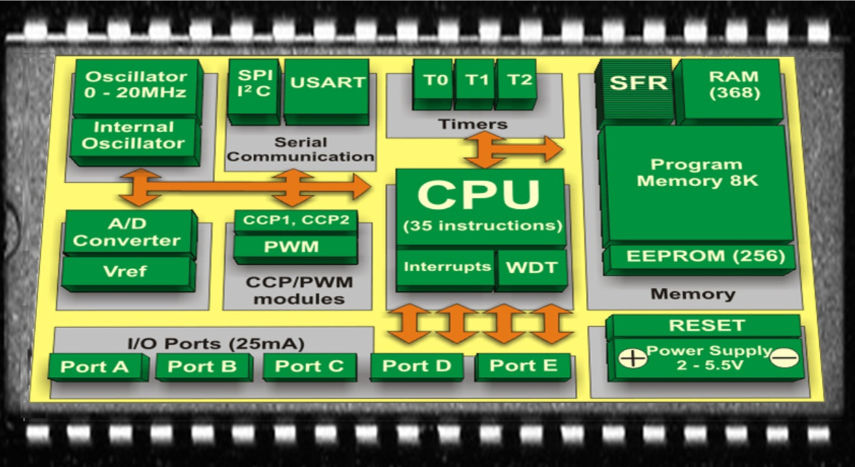
SISTEMA CERRADO

Slide 15
MICROPROCESADOR
VS
MICROCONTROLADOR

Slide 16
Ventajas de los MICROCONTROLADORES
FIABILIDAD
Disminuye el riesgo de conflictos, y se precisan menos ajustes.
REDUCCIÓN DE TAMAÑO
Disminuye el volumen → mano de obra → menor tiempo de fabricación.
Disminución de Costos

Slide 17
Ventajas de los MICROCONTROLADORES
FLEXIBILIDAD
Control Programado → para modificar solo se necesitan cambios en el programa.
MENOR CONSUMO DE ENERGÍA
Mayor Autonomía del Sistema

Slide 18
MICROCONTROLADORES

Slide 19
FABRICANTES IMPORTANTES

Slide 20

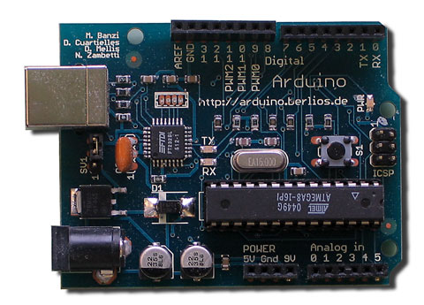

ATMEL
AVR’S
ATMEGA328

Slide 21

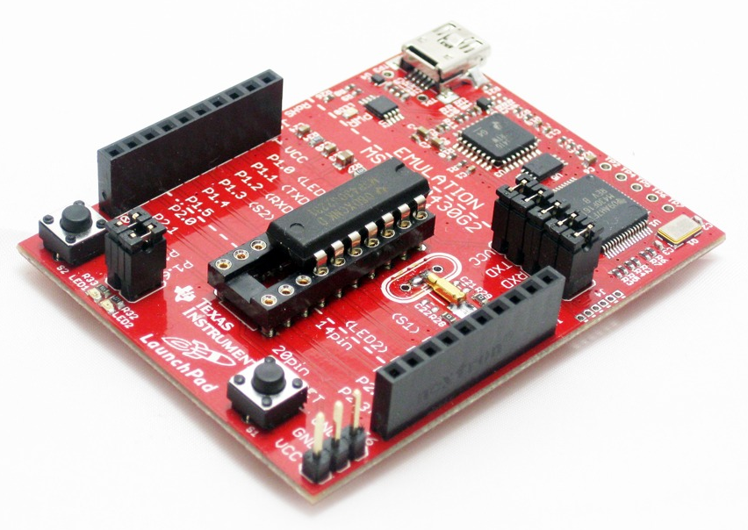
TEXAS INSTRUMENTS
MSP’S
LAUNCHPAD

Slide 22

MICROCHIP
PIC’s

Slide 23
Otros Fabricantes:
FREESCALE
RABBIT
MOTOROLA

Slide 24
¿Qué es un PIC?

Slide 25
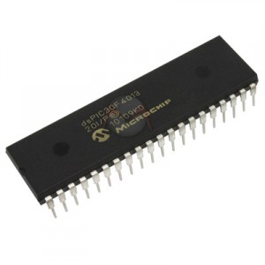
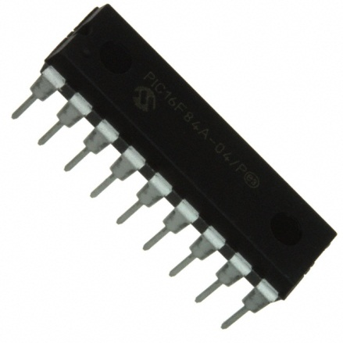
PIC
Pheripheral Interface Controller
Controlador de Interfaz Programable

Slide 26
GAMAS DE PIC’s
Gama Baja
Gama Media
Gama Alta

Slide 27
FAMILIAS DE PIC’s
Gama Baja:
PIC12FXXX
Gama Media
PIC16FXXX
PIC18FXXX

Slide 28
Gama Alta:
PIC24FXXX
dsPICXFXX
PIC32XXXX

Slide 29
¿Qué microcontrolador emplear?

Slide 30
¿Qué características debo considerar para elegir un microcontrolador?

Slide 31
FABRICANTE:
Amplia Documentación
Información Técnica (Hoja de Datos)
Soporte Técnico
Resolución de Problemas
Amplio Mercado
Facilidad de Adquisición
Precio
Costo de Adquisición

Slide 32
REQUISITOS DE LA APLICACIÓN:
Procesamiento de Datos
Velocidad de Respuesta – Procesador/Oscilador
4, 8, 20, 40 , 120 MHz.
Exactitud/ Precisión– Número de Bits
4, 8, 16, 32 Bits

Slide 33
Entradas y/o Salidas
DIP – Empaque Grande, Común
4, 8, 18, 24, 40 Pines
SMD – Empaque Pequeño
60 Pines

Slide 34
Módulos a Utilizar
Tradicionales:
TIMER’s – Temporizadores y Contadores
PWM – Modulación por Ancho de Pulso
ADC – Convertidor Analógico Digital
USART – Comunicación Serial
I²C y SPI – Comunicación Serial Síncrona.

Slide 35
Módulos a Utilizar
Lo Nuevo:
Interfaz USB
Tecnología mTouch y CapSense
Comunicación ETHERNET embebida
Módulos CAN
Control de Cuadratura para Motores
Procesamiento de Audio

Slide 36
Características Eléctricas
Voltaje de Trabajo
3.3 V– 5.5 V
1.8 V – 3.3 V

Slide 37
LENGUAJES DE PROGRAMACIÓN

Slide 38
¿En que lenguaje programo?

Slide 39
Lenguajes de Programación
Lenguaje C (Alto Nivel)
Lenguaje Basic (Alto Nivel)
Lenguaje Ensamblador (Bajo Nivel)

Slide 40
NIVEL | VENTAJAS | DESVENTAJAS | APLICACIONES
ALTO | MENOR # LINEAS DE CODIGO | CODIGO BASURA LENTO | SENCILLAS
BAJO | MAYOR # LINEAS DE CODIGO | CODIGOS LIMPIOS RAPIDOS | ROBUSTAS

Slide 41
SOFTWARE

Slide 42
MPLAB IDE

Slide 43

MPLAB IDE
Plataforma de Desarrollo Integral

Slide 44
FUNCIONES:
Editor de texto
Administrador de proyectos
Compilar
Enlazador
Simular eventos
Debuggear
Programar

Slide 45
VENTAJAS:
Software Gratuito
Directo del Fabricante
Constante Actualización
Requerimientos del Sistema Mínimos
Ayuda en Línea

Slide 46
HARDWARE

Slide 47
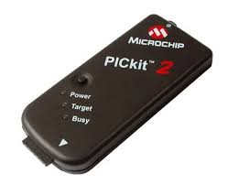
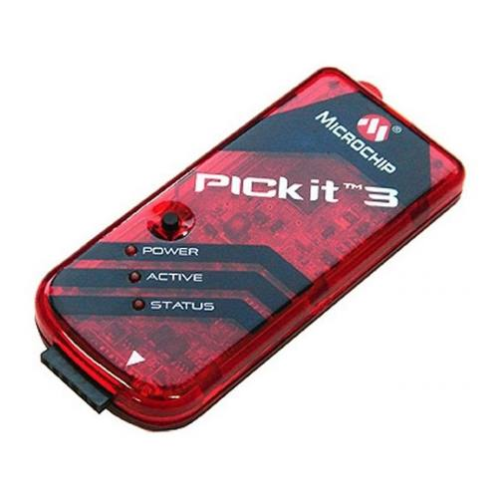
PROGRAMADORES
PICkit 2
PICkit 3

Slide 48
FUNCIONES:
Programación ICSP por 5 Cables
Debuggeo
Fuente de Voltaje
Conexión USB

Slide 49
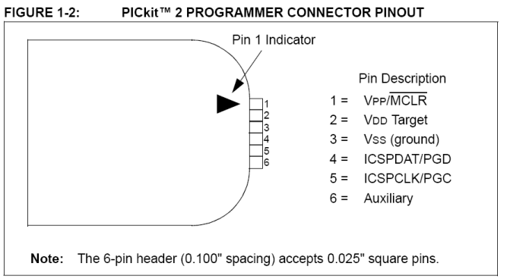
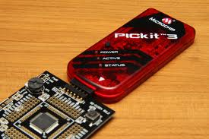

Slide 50
TARJETAS ENTRENADORAS
Nivel Básico
Nivel Intermedio
Nivel Avanzado
Funciones Especiales

Slide 51
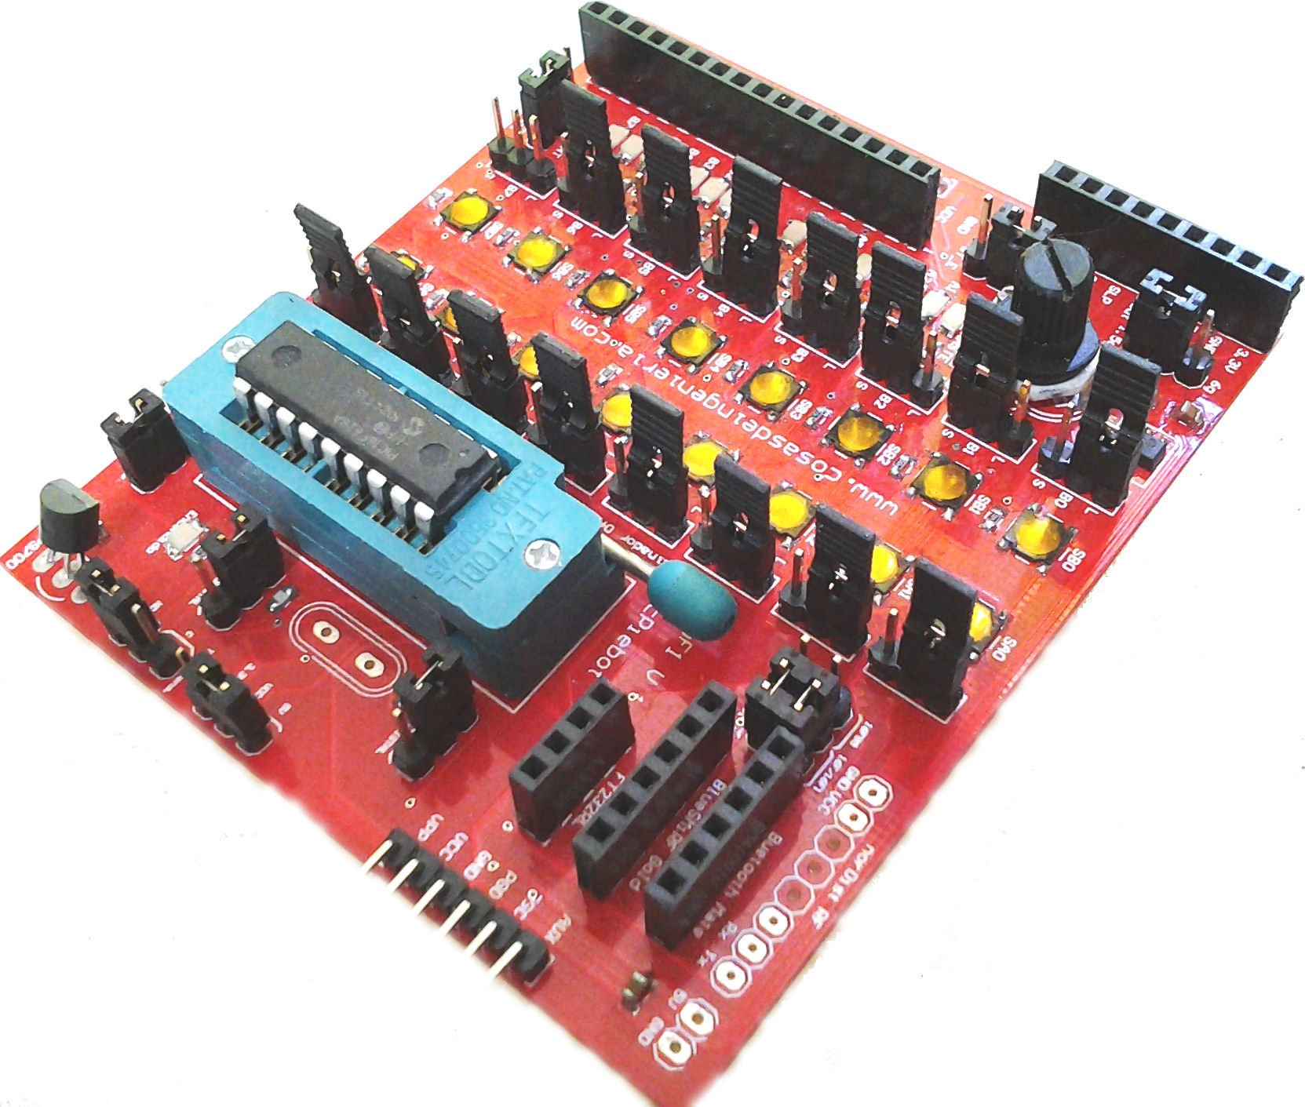

Slide 52
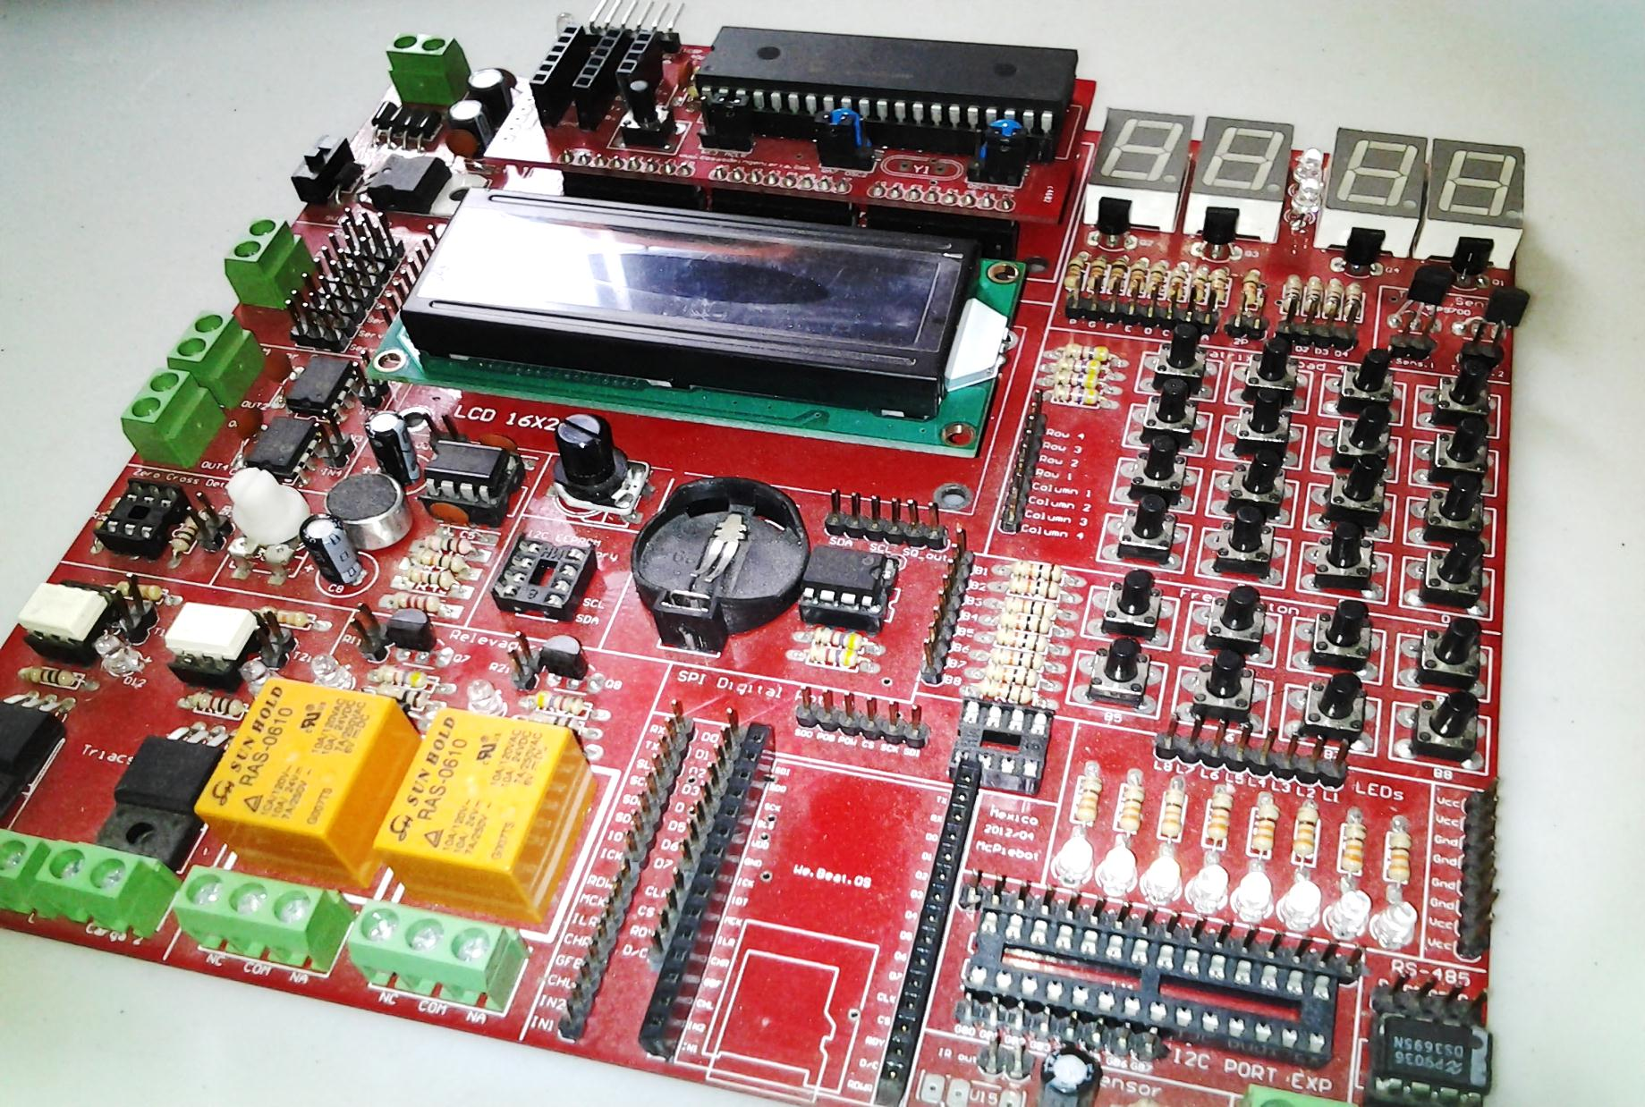

Slide 53
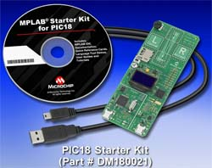

Slide 54
APLICACIONES

Slide 55
Domótica
Industria
Militar
Espacial
Automotriz
Automatización
Educación
Medicina
Entretenimiento
Hacking
Entre muchas otras…

Slide 56
GRACIAS POR SU ATENCION

